Slide 1

Usage of Gravity Assists and Aerobraking at Titan for a Mission to Enceladus
Jason Cedric Kalscheuer
FH Aachen Faculty 6, Aerospace Engineering
Jason Cedric Kalscheuer
Slide 1 of 21

Slide 2
Introduction
Modern space exploration focuses on finding life (Dachwald, 2025)
Enceladus high priority target (ESA, 2024)
Standard deceleration in Saturnian system requires tons of fuel
Gravity assist & aerobraking proven to be effective (ESA, 2017)
Jason Cedric Kalscheuer
Slide 2 of 21
Notes:
Dachwald sinngemäß zitieren „The times were we investigate rocks are over“
Enceladus high priority target aus 1 bzw. Gründen: Enceladus erfüllt alle Vorraussetzungen für Leben
Liquid Water + Source of Energy + specific set of chemical elements
(Source of Energy: Tidal Heating – Interaktionen durch die Gravitation von Saturn biegen Titan und erhitzen das Innere.)
(Set of chemical Elements: CHNOPS, Carbon, Hydrogen, Nitrogen, Oxygen, Phosphor, Sulfur in den Plumes gefunden)
Benötigte Delta_V ~ 2 km/s+ -> 50% der transportierten Masse, die im Saturnsystem ankommt muss Treibstoff sein
Entweder extrem ineffizient oder gar unmöglich
Aerobraking+Gravity Assist in den letzten 30 Jahren als zuverlässige Einsparmöglichkeit etabliert (HITEN Mission 1983)
Aerobraking Beispiele: Magellan, Mars Reconnaissance Orbit, ExoMars TGO

Slide 3
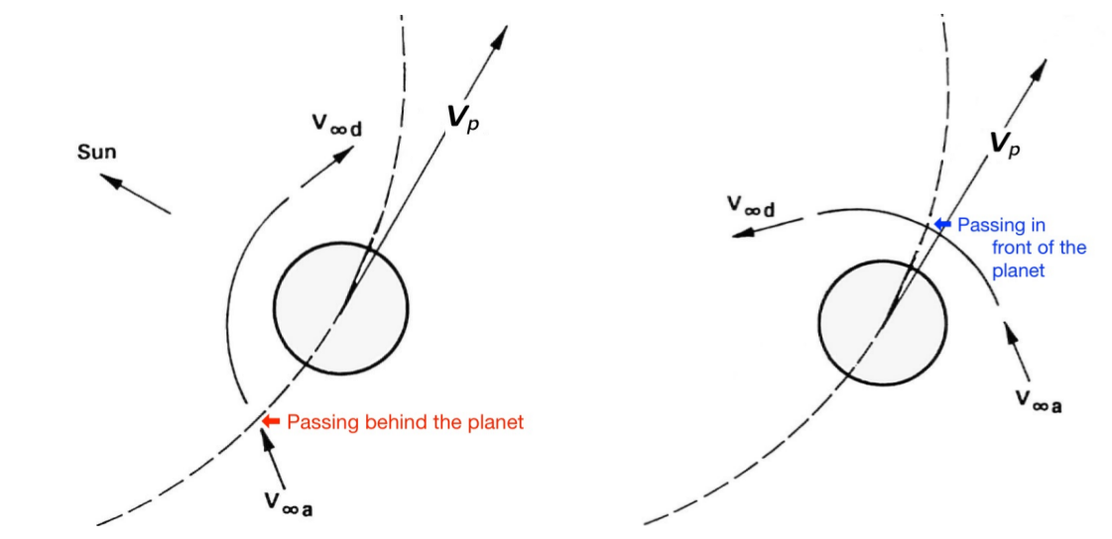


Background – Gravity Assist & Aerobraking
Fly behind = orbital energy increases Fly ahead = orbital energy decreases
(Brown, 1998)
(Brown, 1998)
Gravitational force decreases with square of the distance
(Roy, 2005)
Aerobraking can only reduce energy
(Hall, 2023)
Jason Cedric Kalscheuer
Slide 3 of 21
Notes:
Hinter Himmelskörper fliegen -> Gravitationskraft des Planeten auf Spacecraft zeigt in Richtung des Geschwindigkeitsvektors -> Energiegewinn
Vor Himmelskörper fliegen -> Gravitationskraft des Planeten auf Spacecraft zeigt gegen Richtung des Geschwindigkeitsvektors -> Energieverlust
Entsprechende Gravitationskraft von 2 Dingen abhängig. Masse (quasi vernachlässigbar wegen großem Unterschied von Planet zu spacecraft) und Abstand im quadrat.
Mit aerobraking hingegen kann nur Energie aus dem System des Spacecrafts entnommen werden. An der Formel erkennbar, dass deutlich mehr Parameter eine Rolle spielen. Drag coefficient. Atmosphärendichte, Oberfläche, Geschwindigkeit

Slide 4
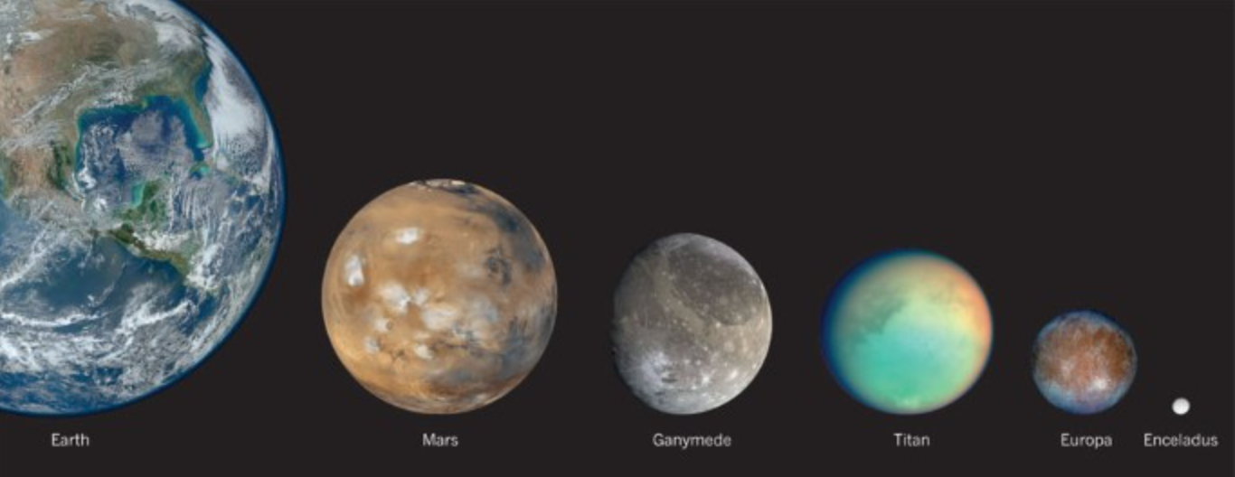
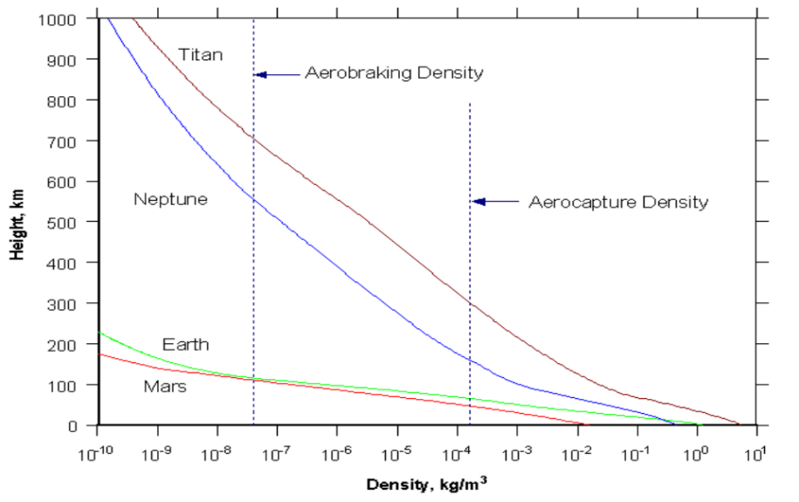
Background – Titan & Enceladus
Enceladus has no atmosphere and very little mass, making it unsuitable for both maneuvers
Another celestial body is required for aerobraking or gravity assist
A different moon in the Saturnian System, Titan, has about 1250 times the mass & a very dense atmosphere
Jason Cedric Kalscheuer
Slide 4 of 21
(Lazcano & Hand, 2012)
Notes:
Enceladus keine Atmosphäre, sehr geringe Masse -> kleine sphere of influence wo gravitation relevant ist (488km) (1/2 bzw. 1/3 von Titans Atmosphärenhöhe)
Anderer Himmelskörper notwendig für aerobraking im Saturnsystem
Titan hat 1250x die Masse von Enceladus und sehr dichte Atmosphäre -> prädestiniert für aerobraking?

Slide 5
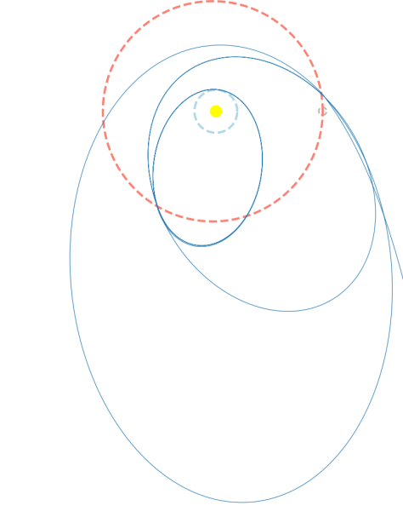
Objectives
Investigate feasibility of gravity assists & aerobraking at Titan
Optimize trajectories to lower propellant needs
Analyze thermal loads and possible limitations
Establish a stable orbit around Enceladus with minimal fuel
Jason Cedric Kalscheuer
Slide 5 of 21
Notes:
Ziele der Arbeit: Sind gravity assists & aerobraking am Titan machbar und sinnvoll
Entsprechende Flugbahnen so optimieren, dass möglichst wenig Treibstoff verwendet werden muss
Wärmelasten analysieren und Limits erkennen und einhalten
Wie untersuchen wir all das? Simulationsprogramm
Vorstellung TAGAS

Slide 6
TAGAS - Purpose
Accurate simulations are required to plan missions including aerobraking & gravity assist
Simulate movement of Saturn, Titan and Enceladus and the trajectory of a spacecraft entering Saturn’s sphere of influence
First overview if aerobraking is feasible and strong enough
Provide valuable data to analyze results and optimize trajectories for different requirements
Jason Cedric Kalscheuer
Slide 6 of 32

Slide 7
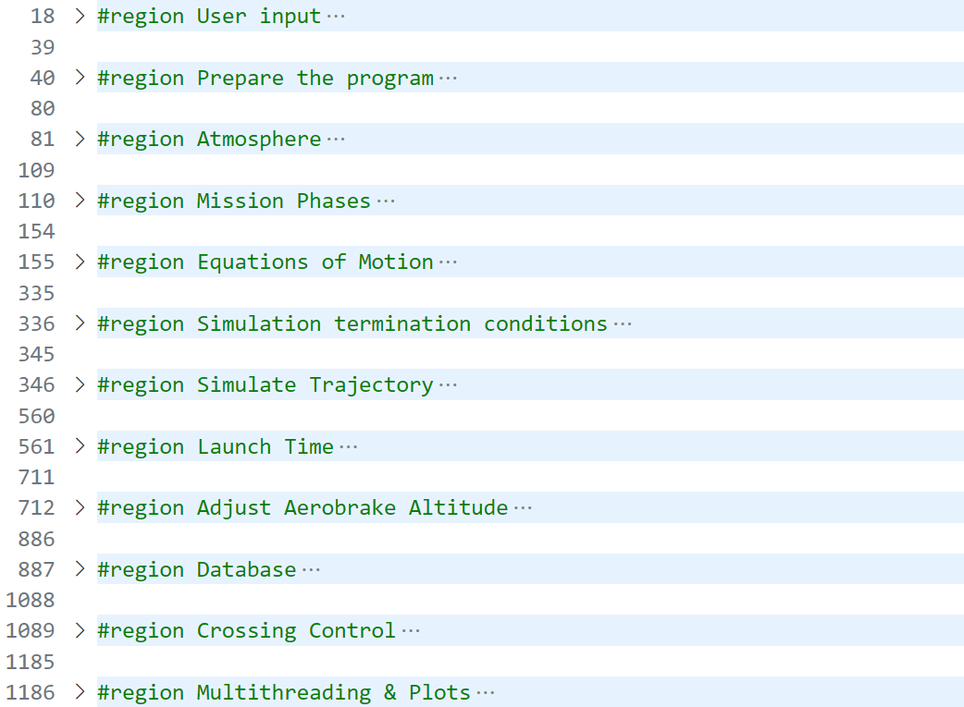
TAGAS - Overview
Divided into 12 regions
Jason Cedric Kalscheuer
Slide 8 of 32

Slide 8
TAGAS – Titan Aerobraking and Gravity Assist Simulator
Jason Cedric Kalscheuer
Slide 6 of 21
Notes:
TAGAS – Titan Aerobraking und Gravity Assist Simulator
TAGAS ist ein Simulationsprogramm was ich im Rahmen meiner Bachelorarbeit für genau diese Missionsziele entwickelt habe

Slide 9
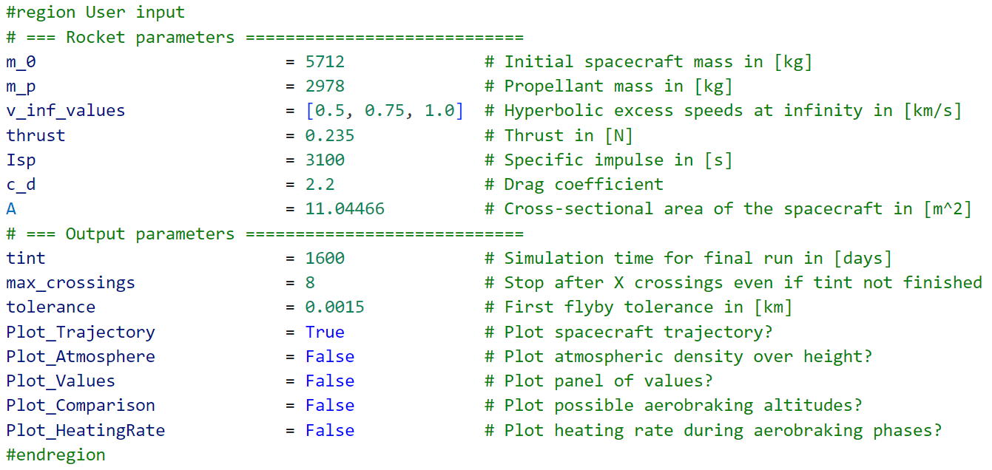
TAGAS - Input
TAGAS requires 2 type of inputs
Jason Cedric Kalscheuer
Slide 7 of 21
Notes:
2 Arten von Nutzereingaben Rocket oder spacecraftdaten: Masse, Drag coefficient, Oberfläche etc.
Ausgabeoptionen: tint vs max_crossings und 5 Plots die man anzeigen lassen kann. Die einzelnen Plots werden im Laufe des Vortrags bei den Resultaten verwendet und erläutert.

Slide 10
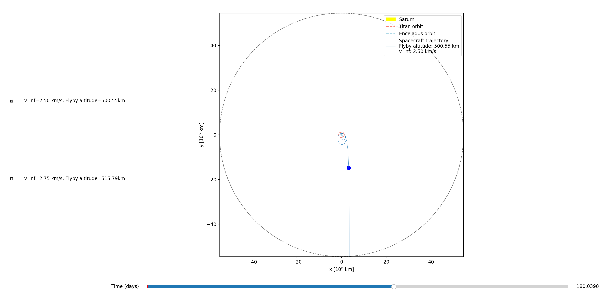
TAGAS - Output
Plot trajectory option
Jason Cedric Kalscheuer
Slide 10 of 32
Notes:
Configurations list on the left
Trajectory appears in middle plot
Use timeslider to show position of the spacecraft, Titan and Enceladus at the shown time

Slide 11
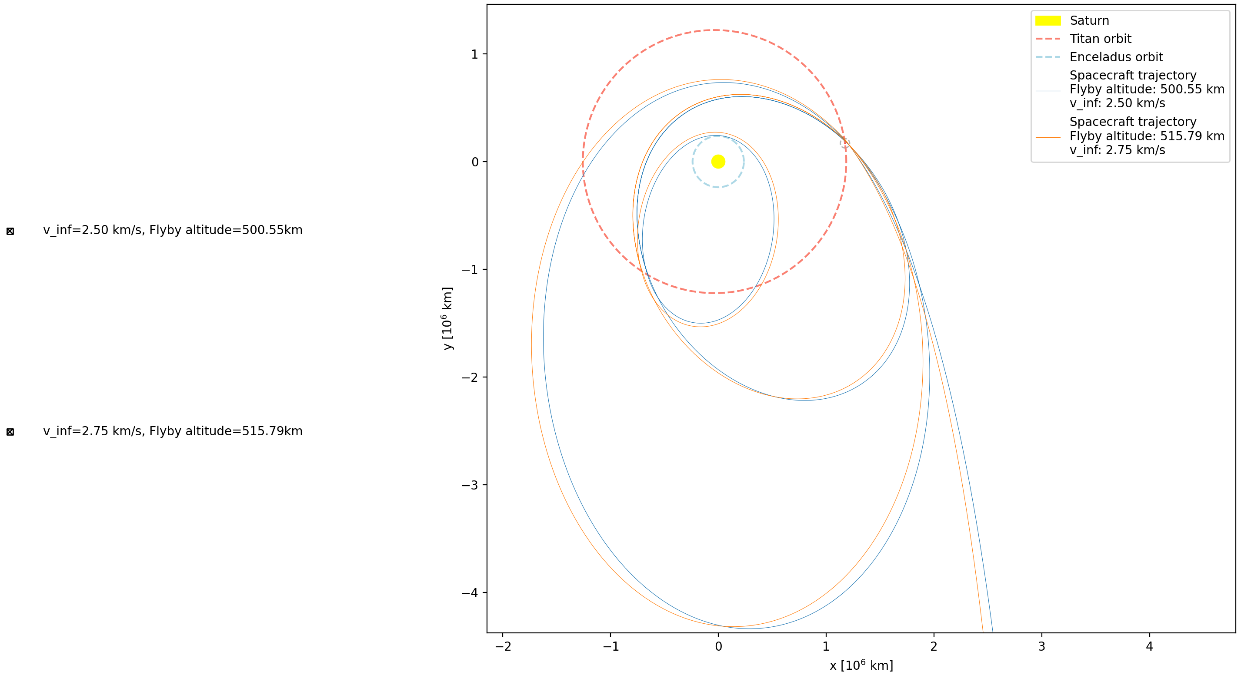
TAGAS - Output
Plot trajectory option
Jason Cedric Kalscheuer
Slide 11 of 32
Notes:
Showing multiple trajectories also possible to compare trajectories

Slide 12
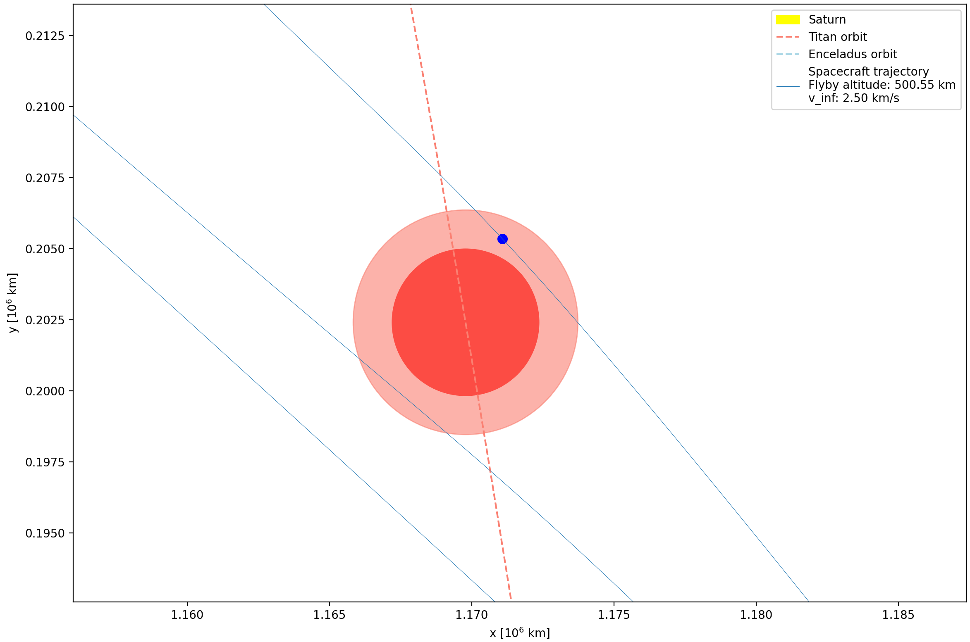
TAGAS - Output
Plot trajectory option
Jason Cedric Kalscheuer
Slide 12 of 32
Notes:
Zoom all the way in shows the spacecraft actually moving through the atmosphere

Slide 13
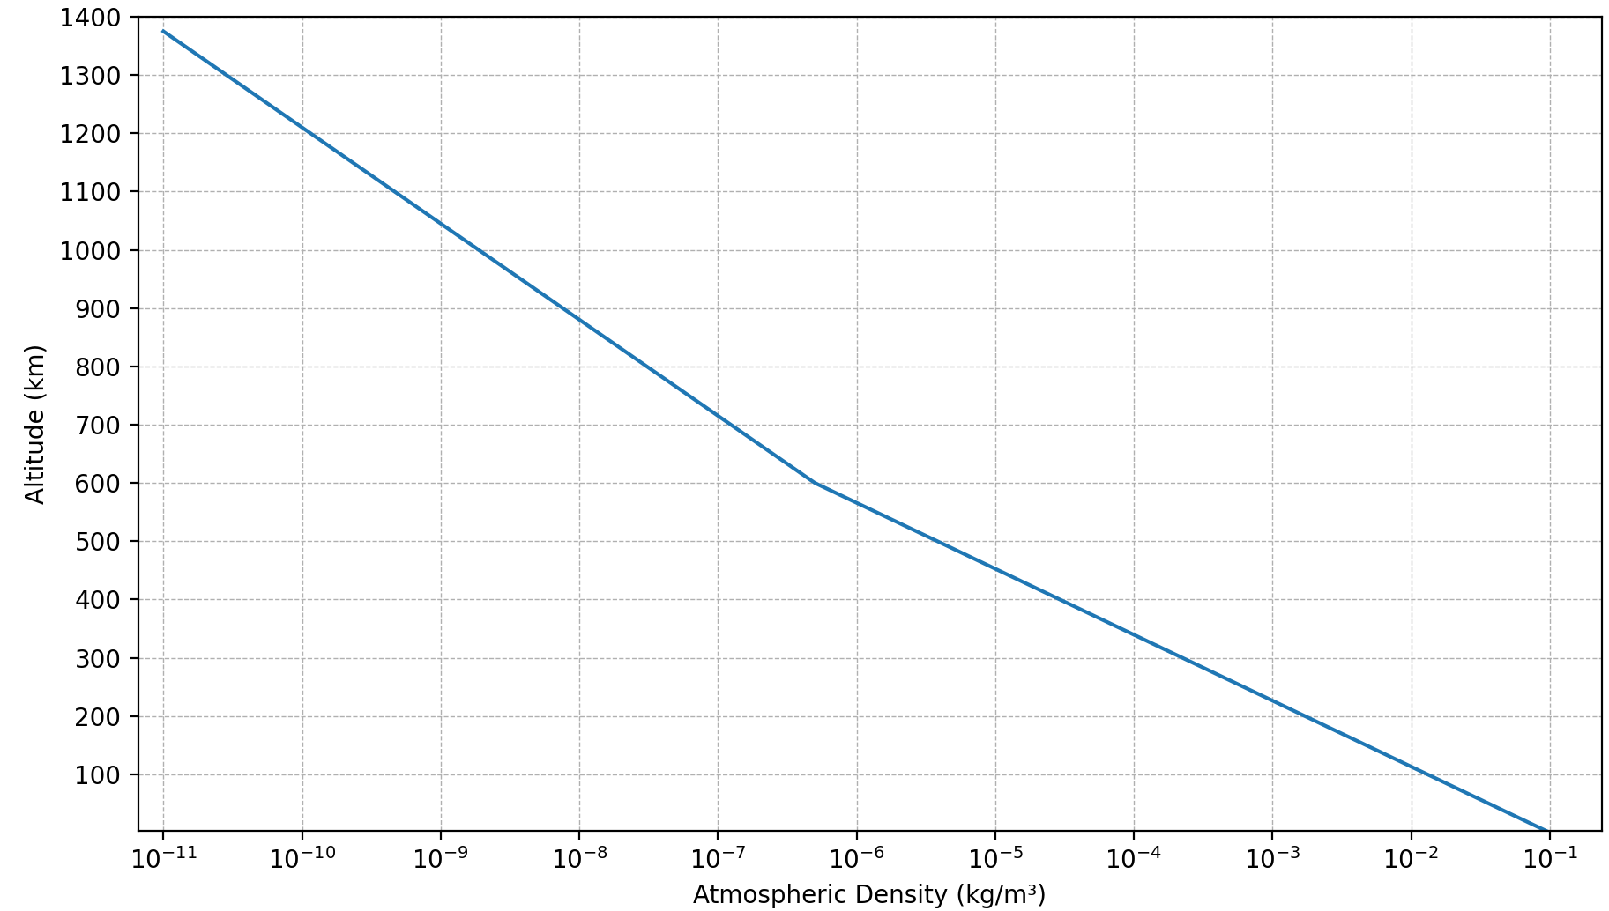
TAGAS - Output
Plot atmospheric model option
Jason Cedric Kalscheuer
Slide 13 of 32
Notes:
Self-explanatory. Plot atmospheric density model. More to the atmosphere after showing all output options

Slide 14
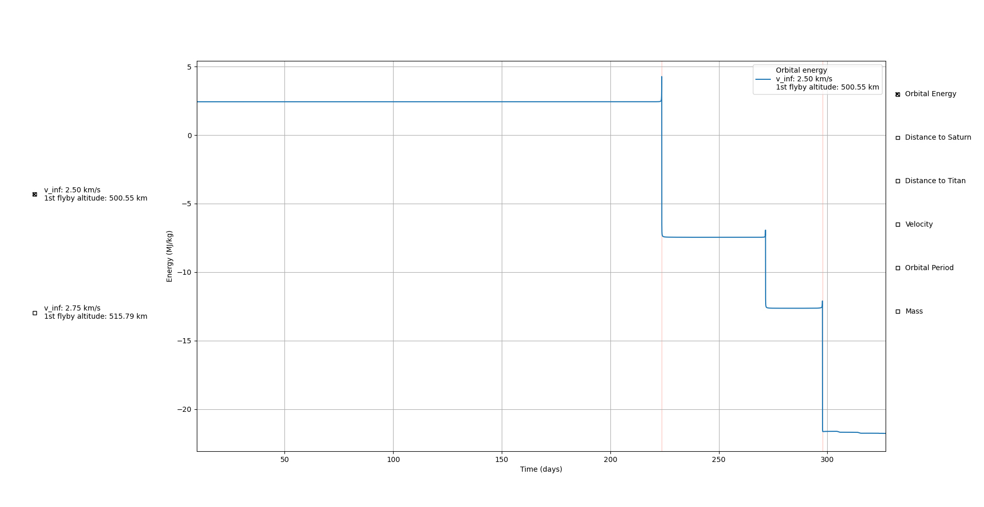
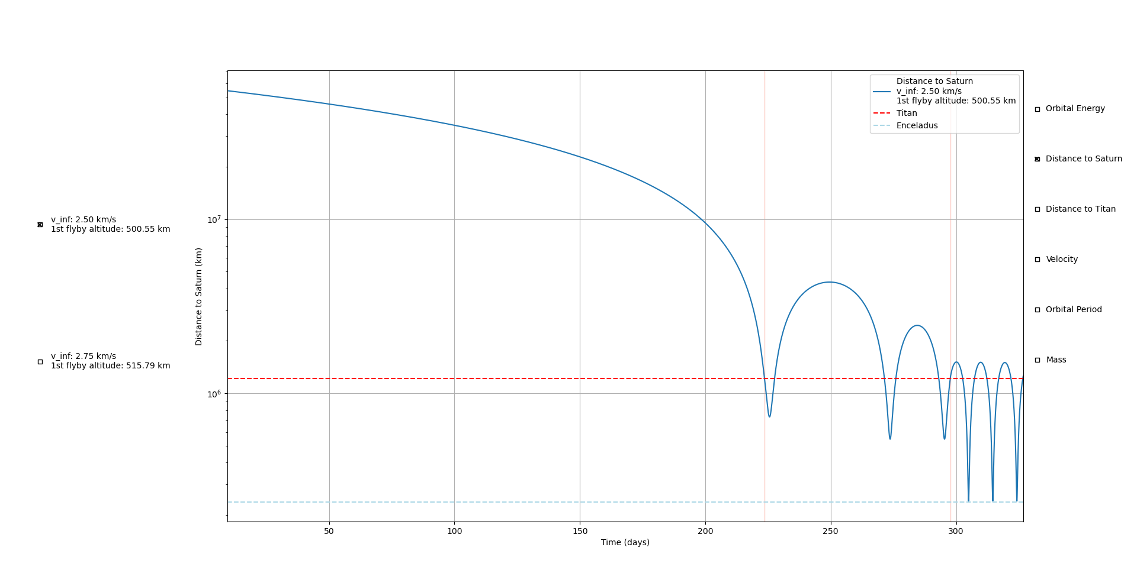
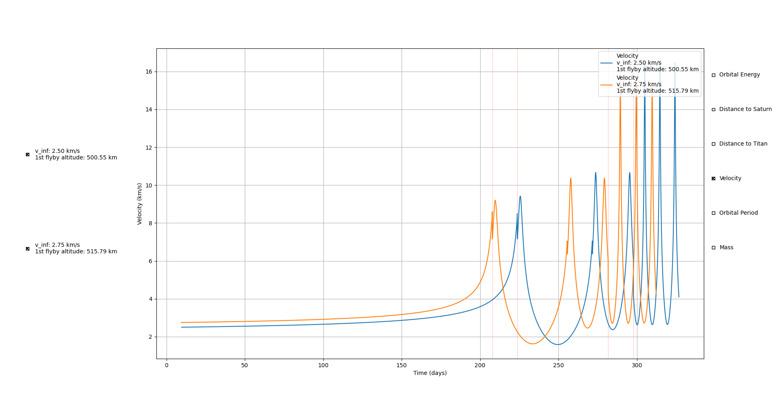
TAGAS - Output
Plot values option
Jason Cedric Kalscheuer
Slide 14 of 32
Notes:
Config list on the left again
Parameter list on the right
Go through Orbital Energy -> Distance to Saturn -> Can also show both in 1 to compare

Slide 15
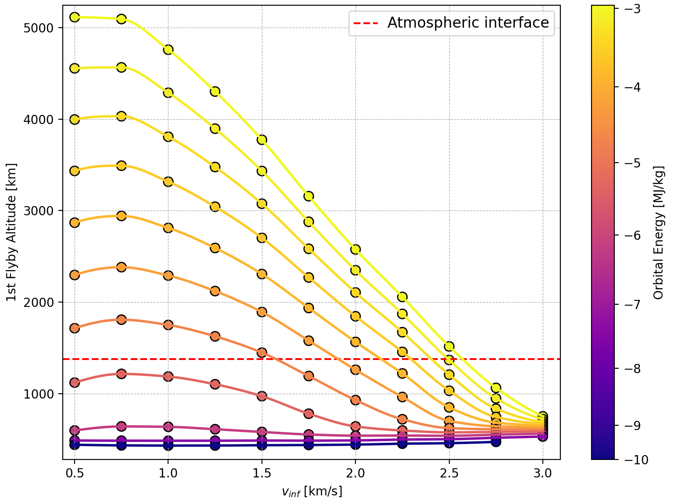
TAGAS - Output
Plot comparison option
Jason Cedric Kalscheuer
Slide 15 of 32
Notes:
Erstmal verwirrend
X-Achse: ankunftsgeschwindigkeit relativ zu saturn
Y-achse: flyby altitude
Datenpunkte sind mögliche flyby/aerobraking höhen, die ohne weiter schubmanöver in 2. flyby resultieren

Slide 16
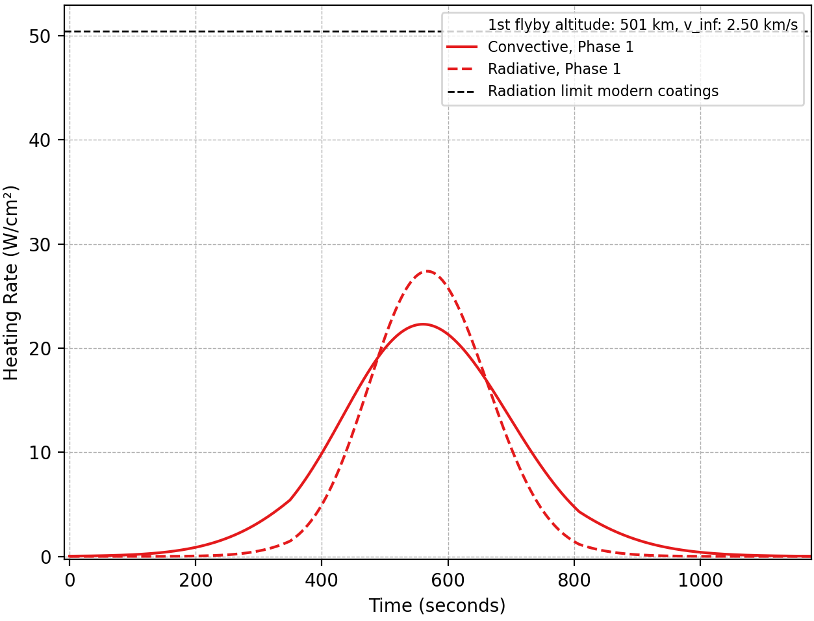
TAGAS - Output
Plot heating rate option
Jason Cedric Kalscheuer
Slide 16 of 32
Notes:
Wärmelasten während aerobraking phase.
Gestrichelte linie = TPS limit modern radiative coating

Slide 17
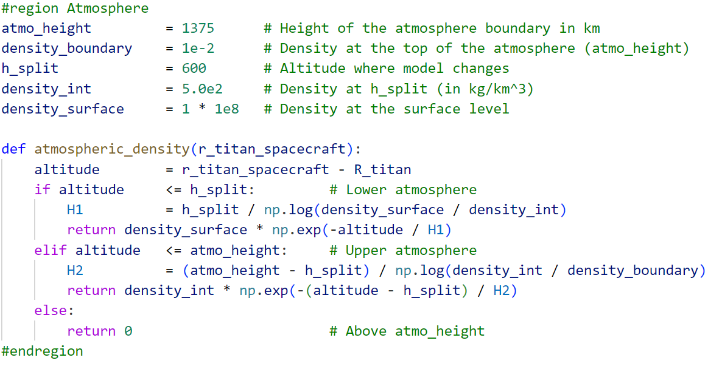
TAGAS – Atmospheric model
2 step exponential model
Calculates Titan’s atmospheric density based on spacecraft’s position
Jason Cedric Kalscheuer
Slide 17 of 21
Notes:
2 step exponential model
3 heights, 3 densities. Rest based on exponential assumption
-> Comparison slide

Slide 18
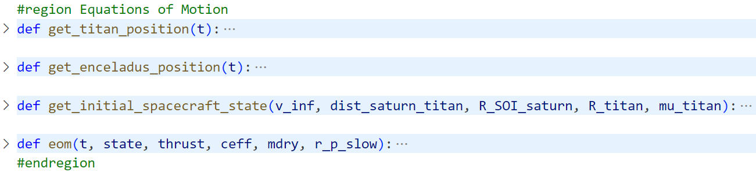
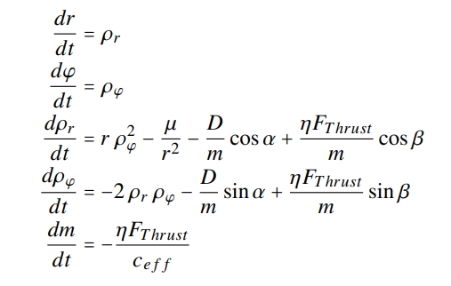












TAGAS – Equations of Motion
4 functions
5 differential equations
Centrifugal acceleration
Gravitational acceleration
Atmospheric drag acceleration
Propulsion acceleration
Coriolis acceleration
Jason Cedric Kalscheuer
Slide 19 of 21
Notes:
Bewegungsgleichungen die TAGAS
Titan/Enceladus position mit: M(t) = M0 + n(t-t0) – Mean anomaly = start mean anomaly + mean motion * time
-> Eccentric Anomaly E lösen aus: M = E – e* sin (E)
-> True anomaly = 2* arctan ( sqrt(1+e/1-e) tan(E/2))

Slide 19
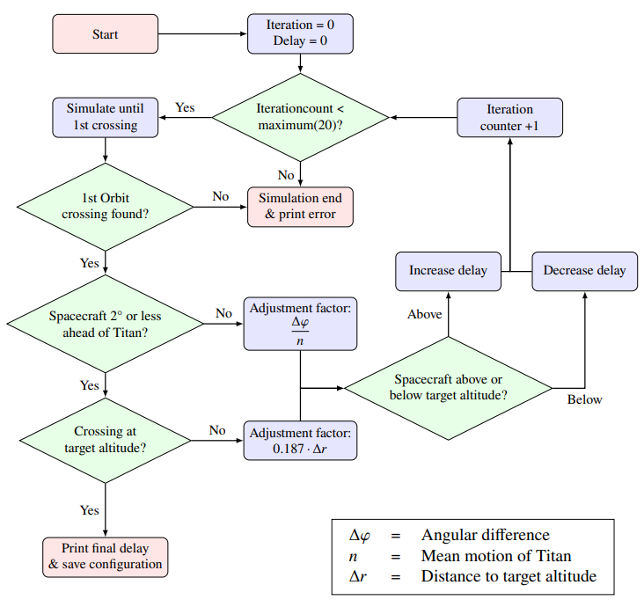
TAGAS – Launch Delay Iteration
Titan’s position is
not stationary
Correct arrival time
is essential for
the maneuver
TAGAS uses iteration process to find that time and applies it for further use
Jason Cedric Kalscheuer
Slide 8 of 21
Notes:
Ziel: Möglichst wenig Treibstoff verwenden -> Kein Schubmanöver wenn möglich
Problem: Titan kreist um Saturn und ist nicht stationär
Entsprechende Ankunftszeit vom Spacecraft bei Titans orbit muss also so sein, dass Titan auch an der entsprechenden Stelle ist, sodass ein aerobraking manöver stattfinden kann
Flowchart erklären

Slide 20
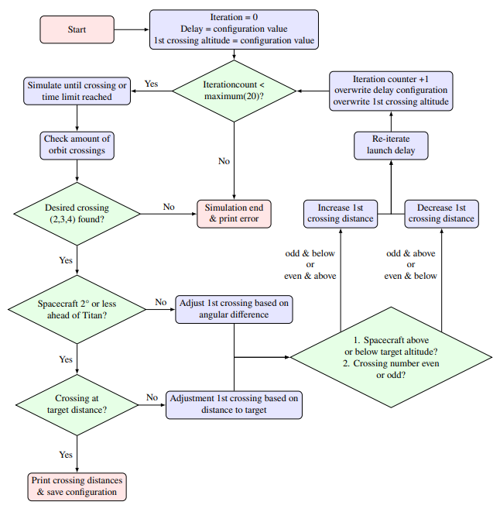
TAGAS – Aerobraking Altitude Iteration
1 Flyby not sufficient
Orbital period of first orbit depends on altitude of first maneuver
Does the “perfect” aerobraking altitude that results in a second (or more?) aerobraking maneuver exist?
Jason Cedric Kalscheuer
Slide 9 of 21
Notes:
Problem: 1 Flyby reicht nicht aus um gewünschten orbit zu erreichen.
Die Umlaufzeit des 1. Orbits vom Spacecraft hängt von der aerobraking höhe ab.
Kleinere Aerobraking höhe -> stärkere Kräfte auf das Spacecraft -> kleinerer Orbit und Umlaufzeit -> Schneller an der Stelle wo die Flugbahn Titans Orbit kreuzt
Existiert eine Aerobraking höhe die dafür sorgt, dass der 1. Orbit genau die Umlaufzeit von Titan oder ein vielfaches davon hat, sodass ohne Schubmanöver ein 2. flyby stattfindet?
Ja. Dieser Iterationsprozess findet sie. Ähnlich zu Launch Delay Iteration.

Slide 21
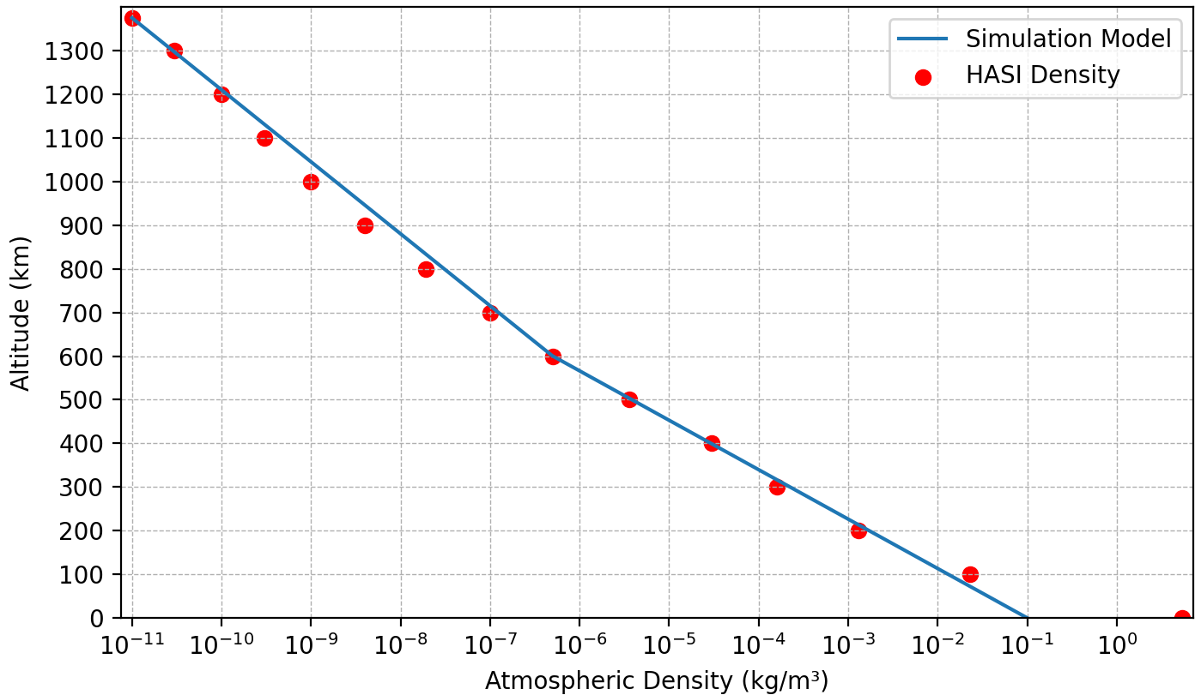
Validation – Atmospheric model
Comparison to recorded data from Cassini-Huygens
Jason Cedric Kalscheuer
Slide 10 of 21
Notes:
2 Exponentialmodelle. Eins von der Oberfläche zu 600km. Eins von 600km zum Atmospheric Entry Interface
HASI = Huygens Atmospheric Structure Instrument
Einzige Probe die auf Titan gelandet ist und Daten in der Atmosphäre gemessen hat
Konservativer Ansatz. Interpolierte Werte zu hoch um Mission nicht zu gefährden
Untere 200 km nicht passend, aber nicht relevant

Slide 22
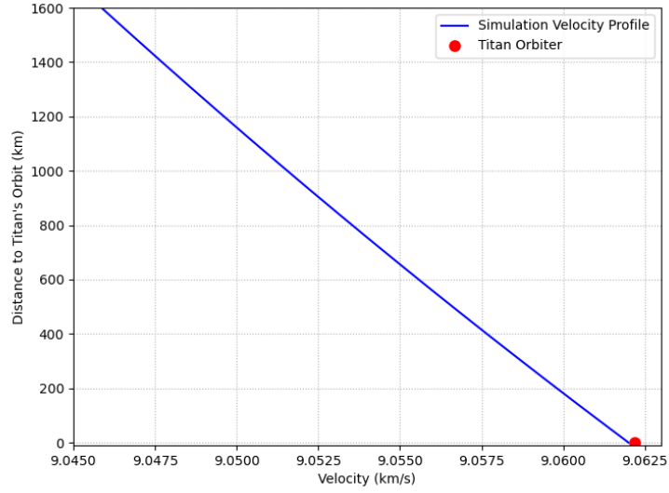
Validation – Gravitational forces
Comparison to Titan orbiter study from 2016
Recreating the trajectory to Titan using the same initial parameters of the study
Comparing spacecraft’s velocity when arriving at Titan from TAGAS to the study
Error within 0.0016%
Jason Cedric Kalscheuer
Slide 11 of 21
Notes:
Vergleich zu Titan Orbiter Studie der NASA von 2016
Gleiche Ausgangssituation hergestellt. V_inf = 4.34 km/s
Vergleich von der Geschwindigkeit des Spacecrafts beim Erreichen von Titan
Fehler von 0.000141 km/s -> relativer Fehler von 0.001556%

Slide 23
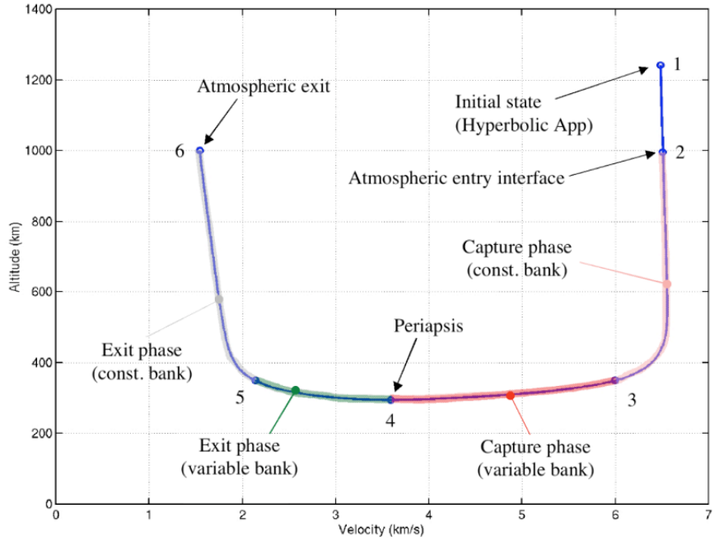
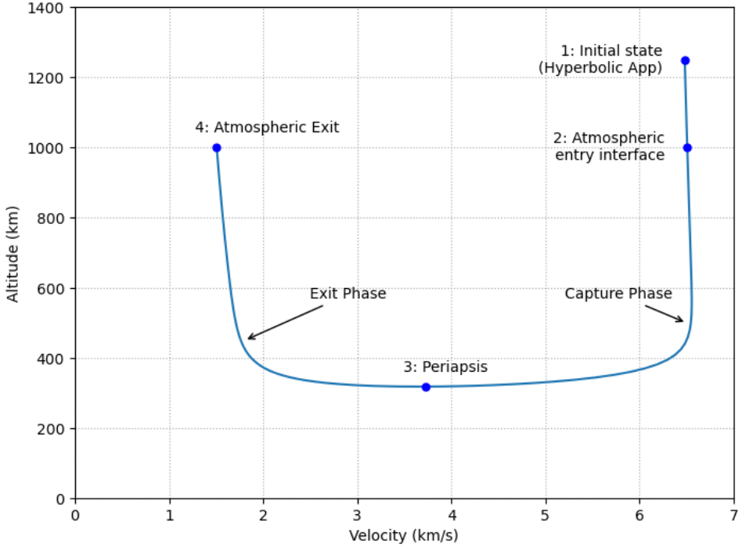
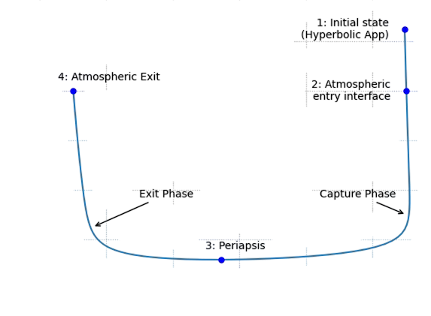
Validation – Aerodynamic forces
Comparison to “Aerocapture System Analysis for a Titan Mission” study
Study investigates the change in velocity during an aerobraking maneuver
Recreating the same initial state and displaying the results like the study yields the following:
Jason Cedric Kalscheuer
Slide 12 of 21
(Way et al., 2003)
(Way et al., 2003)
Notes:
Validierung der Kräfte die während des aerobraking wirken
Vergleich zu NASA Studie zu aerocapture an Titan
Auch hier gleiche ausgangssituation hergestellt (1250 km abstand zu titan, 6.5 km/s geschwindigkeit)
Grafik zeigt den Verlauf der Geschwindigkeit in Abhängigkeit der Höhe beim Aerocapture.
Unten links Ergebnisse der Studie, rechts meine
Klick -> kombiniert die plots
Leicht andere Periapsis und Endgeschwindigkeit
(HYPAS = Hybrid Predictor corrector Aerocapture Scheme)

Slide 24
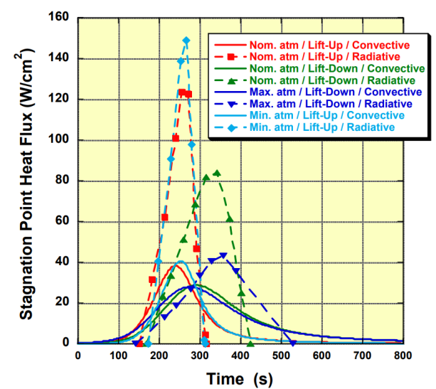
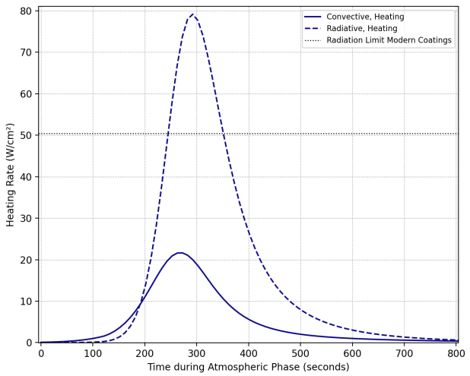
Validation – Aerothermodynamics
Comparison to NASA study on heatflux during aerocapture at Titan
Measuring convective & radiative heating rates while the spacecraft is within the atmosphere
Comparing results of a similar trajectory delivers results of comparable magnitude
Jason Cedric Kalscheuer
Slide 13 of 21
(Laub, 2012)
Notes:
Gleiche studie beinhaltet analyse der wärmelasten
Unterschieden zwischen convective und radiative heating
Vergleich ähnlicher flugbahn (ähnlich da es nicht möglich war die genau identische flugbahn nachzubauen)
Unten links grüne Kurve knapp über 80 radiative, unten rechts knapp 80
Convective fast 30 unten links und knapp über 20 bei mir
Vor allem der höhere und damit limitierende und interessantere wert für die thesis ist jedoch sehr ähnlich

Slide 25
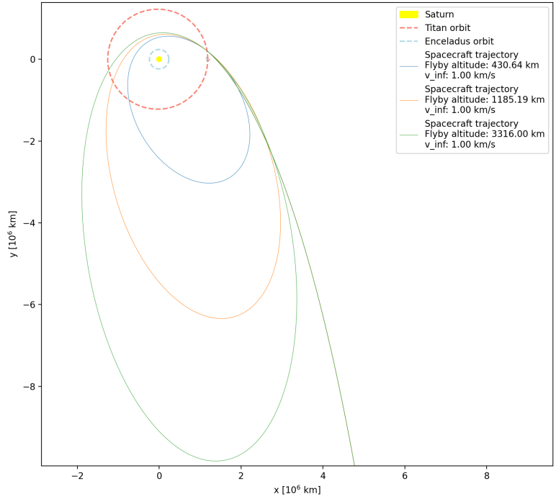
Results
Wide variety of possible arrival velocities from 0.5 km/s up to 5.5 km/s and higher
Lower flyby altitude results in larger change of orbital energy and reaching the desired orbit faster
First optimization interest:
Time of flight
Highest arrival velocity & Lowest flyby altitude
Jason Cedric Kalscheuer
Slide 14 of 21
Notes:
1. Resultat: Mögliche ankunftsgeschwindigkeit von 0.5 – 5.5 km/s und höher
Geringere Flyby Distanz -> Stärkerer energieverlust, da die gravitationskraft und der widerstand der atmosphäre größer werden (gravitation steigt quadratisch zur distanz, atmosphärenwiderstand exponenziell) -> damit kleinere umlaufzeit des 1. orbits -> Somit schnelleres erreichen des Zielorbits.
1. Priorität der optimierung ist Time of Flight, da die Mission 6-7Jahre benötigt Saturnsystem zu erreichen, eher suboptimal mehrere Jahre aerobraking durchzuführen.
Schlüsselerkenntnis: Möglichst hohe ankunftsgeschwindigkeit, möglichst niedrige flyby distanz

Slide 26
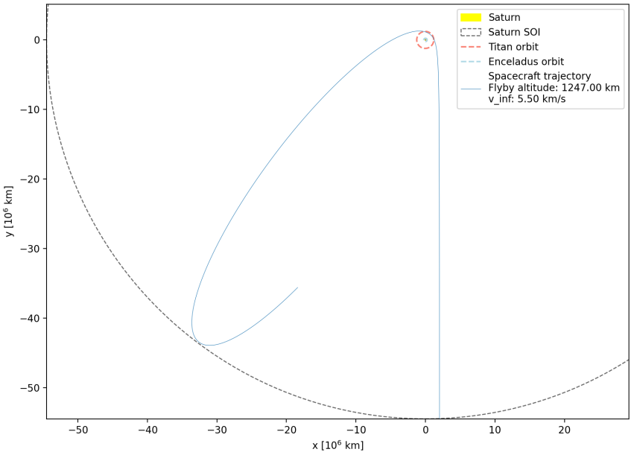
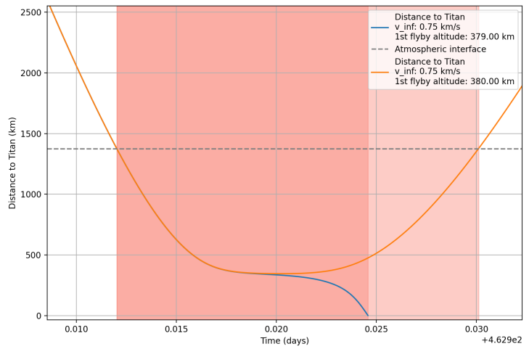
Results
How low is too low? Identify lowest altitude that does not result in a crash and add 10% safety margin as a lower boundary
For higher arrival velocities the reduction in orbital energy needs to be strong enough to stay within Saturn’s SOI after the first flyby
Jason Cedric Kalscheuer
Slide 15 of 21
Notes:
1. Niedrigste flyby altitude. Wie tief ist zu tief? Für jede ankunftsgeschwindigkeit die gezeigte Grafik erstellt. 379km flyby = crash, 380km fine. Unteres Limit für aerobraking
2. Höhere ankunftsgeschwindigkeit benötigt mehr Energieverlust im 1. Flyby um auf elliptischen Orbit zu kommen
5.5 km/s mit 1250 km wird so gerade noch elliptisch. -> Oberes Limit
Wieso 1250 km und nicht tiefer? Wärmebelastung gleich

Slide 27
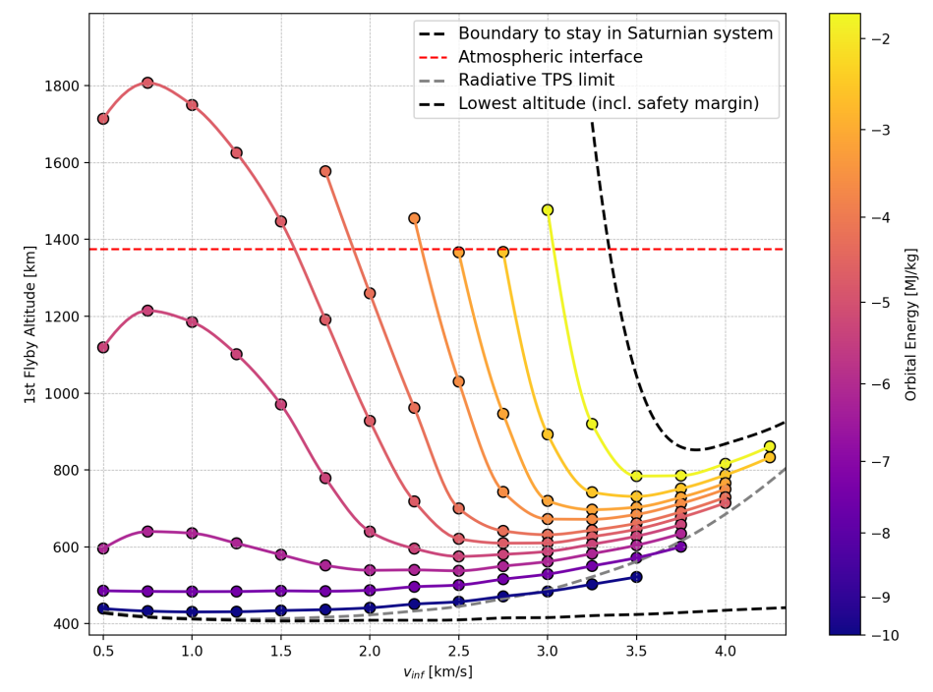
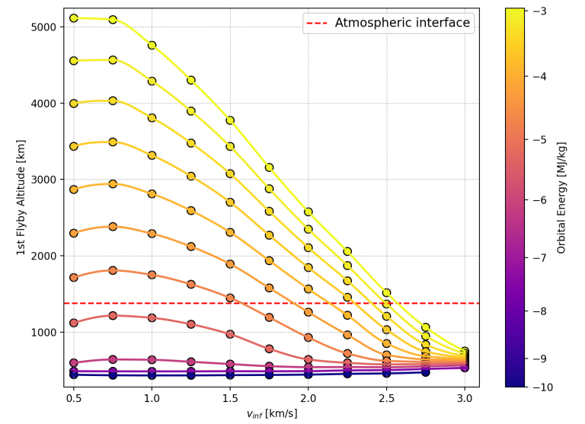
Results
An upper and lower boundary of possible flyby altitudes exists
Applying the insights and boundaries changes the possible first flyby altitudes worth investigating
Jason Cedric Kalscheuer
Slide 16 of 21
Notes:
Erstmal verwirrend
X-Achse: ankunftsgeschwindigkeit relativ zu saturn
Y-achse: flyby altitude
Datenpunkte sind mögliche flyby/aerobraking höhen, die ohne weiter schubmanöver in 2. flyby resultieren
Schlüsselerkenntnis anwenden und auf niedrige höhen fokussieren und beide Limits im Plot hinzufügen
Aus gezeigten plot wird -> neuer plot
Schwarze linien die limits. Graue linie für wärmeentwicklung relevant

Slide 28
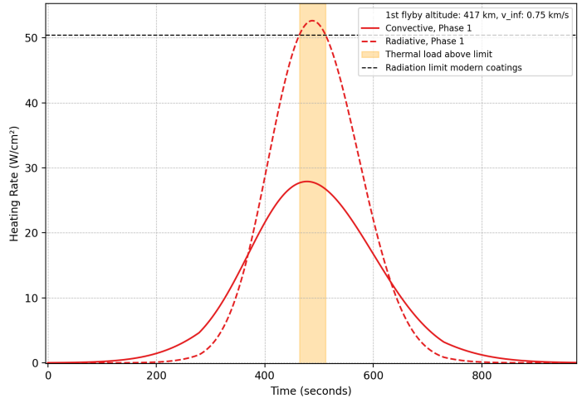
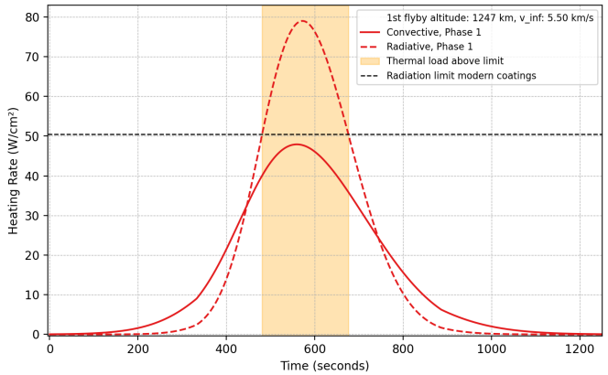
Results
Different thermal protection systems give further limitations
Radiative thermal protection offers various advantages (Consistent heat dissipation, no changes in surface area or mass, reusable surface)
Ablative thermal protection requires a lot more in-depth research
Limits maximum arrival velocity to 4.25 km/s and lowest flyby altitudes further than the safety margin (gray line in previous plot)
Jason Cedric Kalscheuer
Slide 17 of 21
Notes:
Verschiedene Wärmeableitungssysteme haben verschiedene Limits. Ablatives System hält 20x mehr aus als Strahlungskühlung
Strahlungskühlung hat jedoch deutliche Vorteile: konstante Wärmeableitung, keine Veränderung der Oberfläche durch Ablation, wiederverwendbare Fläche
Außerdem benötigt ablativer Hitzeschild weitere Berechnungen, die über die Thesis hinausgehen
Strahlungskühlung limitiert die maximale Ankunftsgeschwindigkeit auf 4.25 km/s und die niedrigste aerobrakinghöhe zusätzlich zum bereits existierenden Limit. (Graue Linie im vorherigen plot)

Slide 29
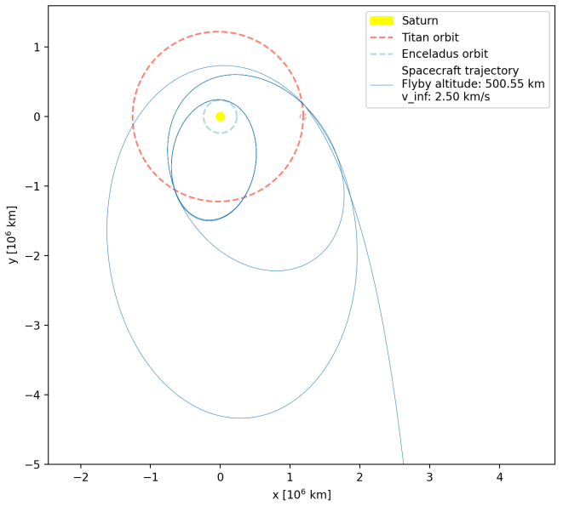
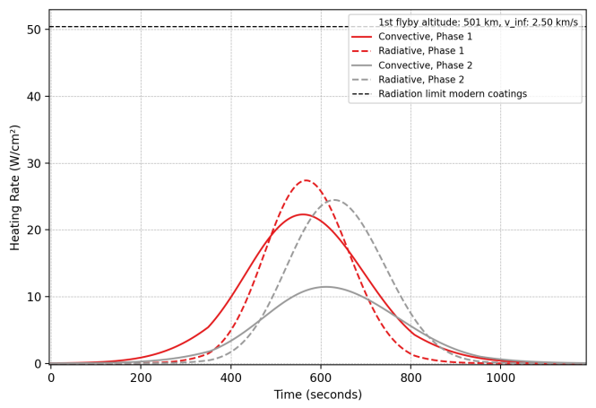
Results
Example configuration that fits all criteria
2 Aerobraking maneuvers and 1 gravity assist
Jason Cedric Kalscheuer
Slide 18 of 21
Notes:
Eine Konfiguration die alle Kriterien erfüllt ist hier gezeigt. 500.55km aerobraking höhe 2.5km/s ankunftsgeschwindigkeit
2 aerobraking manöver und 1 gravity assist sorgt für das erreichen des gezeigten orbits in 10 Monaten
Wärmebelastungen unter 30 W/cm^2 und somit problemlos machbar

Slide 30
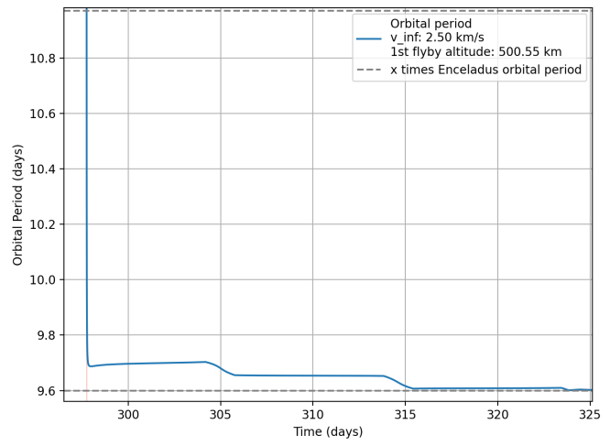
Results
Example configuration that fits all criteria
2 Aerobraking maneuvers and 1 gravity assist
Electrical propulsion system lowers final orbit to be synchronous with Enceladus
Jason Cedric Kalscheuer
Slide 19 of 21
Notes:
Um den Orbit am Ende mit Enceladus zu synchronisieren, reicht ein elektrisches oder niedrigschub Triebwerk aus. Zusätzliche Einsparung an Treibstoff da Niedrigschubsysteme effizienter als hohe Schubsysteme.
Grau gestrichelte Linie ist vielfaches von Enceladus Umlaufzeit. (Hier das 7fache. 1 Orbit vom Spacecraft = 7 Orbits von Enceladus)
Finaler Enceladus synchroner Orbit in unter 11 Monaten mit minimalem Treibstoffverbrauch

Slide 31
Summary – Conclusion & Outlook
Titan’s atmosphere proved highly effective for aerobraking
TAGAS proved to provide reliable insights, confirming previous assumptions and accurately predicting the interactions between the spacecraft and Saturn/Titan
Correct aerobraking use allows to significantly alter a spacecrafts trajectory and be highly fuel efficient, potentially allowing electrical propulsion to be sufficient
Higher velocities and lower flyby altitudes can further improve future missions, but require further investigation to ensure feasibility and safety
Future usage and expansion: Integration of real-time data, enhanced atmospheric modeling, 3-dimensional approach, deviation sensitivity analysis
Use adjustable cross-sectional area to correct deviations from the predicted atmospheric density with autonomous software engineering?
Jason Cedric Kalscheuer
Slide 20 of 21
Notes:
Zusammenfassend:
Titan optimaler Himmelskörper für Aerobraking im Saturnsystem
TAGAS erwiesen, präzise Simulationen zu liefern, die die Interaktion zwischen dem Spacecraft, Titan und Saturn darstellt
Korrekte Nutzung von aerobraking erlaubt es treibstoffkosten drastisch zu senken und mit weiteren Untersuchungen ggfs. sogar elektrische Schubsysteme zu nutzen
Höhere Ankunftsgeschwindigkeiten von über 5.5km/s immernoch für Aerobraking nutzbar, benötigen jedoch weitere Nachforschungen in Bezug auf ablative Hitzeschutzmaßnahmen
Programm erweiterbar mit Echtzeitdaten von Titan/Enceladus um tatsächliche Zeitfenster für den Launch zu bekommen, Atmosphärenmodell erweiterbar mit minimaler, nominaler und maximaler Atmosphärendichte um Veränderungen der Flugbahn analysieren zu können, Programm auf 3-Dimensionen ausweiten.
Interessanter Ansatzpunkt für Forschung: Autonomes System entwickeln welches die Oberfläche, die der Atmosphäre ausgesetzt ist und den Widerstand bestimmt verändert, je nach tatsächlich gemessener atmosphärendichte. Geringere dichte als erwartet -> Fläche vergrößern

Slide 32
Sources
Brown, C. (1998). Spacecraft Mission Design. Published by the American Institute of Aeronautics and Astronautics.
https://arc.aiaa.org/doi/10.2514/5.9781600862434.0095.0132 (visited on 02/28/2025).
Dachwald, B. (2025). Masters Orientation Day speech at FH Aachen 20.03.2025
Hall, N. (2023). Drag Equation.
https://www1.grc.nasa.gov/beginners-guide-to-aeronautics/dragequation-2/ (visited on 03/08/2025).
Laub, B. (2012). Thermal Protection Concepts and Issues for Aerocapture at Titan.
https://arc.aiaa.org/doi/10.2514/6.2003-4954 (visited on 03/04/2025).
Lazcano, A. and Hand, K. (2012). Frontier or Fiction. Published in nature.
https://www.nature.com/articles/488160a (visited on 03/21/2025).
Roy, A. (2005). Orbital Motion. Published by CRC Press Taylor Francis Group.
https://www.perlego.com/book/1645788 (visited on 02/28/2025).
Way, D., R. Powell, K. Edquist, J. Masciarelli, and B. Starr. (2003). Aerocapture Simulation and Performance for the Titan Explorer Mission.
https://arc.aiaa.org/doi/10.2514/6.2003-4951 (visited on 02/26/2025).
Jason Cedric Kalscheuer
Slide 21 of 21

